Slide 1
Universo Digitale e Terza Età
Secondo una recente ricerca effettuata dall’Osservatorio Innovazione Digitale in Sanità del Politecnico di Milano, «Emerge come la fascia più anziana della popolazione sia ancora poco avvezza all’utilizzo del “mobile”, soprattutto in ambito sanitario rispetto alla media della popolazione. Il gap, tuttavia, è destinato a ridursi nei prossimi anni».
L’Osservatorio ha rilevato, infatti, nella suddetta ricerca, condotta in collaborazione con Doxa, un livello di utilizzo dei servizi digitali in ambito sanitario da parte degli anziani molto limitato:
se mediamente il 16% di italiani ha utilizzato nell’ultimo anno app per smartphone riguardanti la salute, il benessere, lo stile di vita, la percentuale scende al 9% se si considerano gli strati più anziani della popolazione.
Il gap è rilevante anche se si considera l’utilizzo:
di servizi per il download dei referti (6% contro il 14% della media nazionale);
l’utilizzo dei dispositivi mobili per accedere alle informazioni di un’azienda sanitaria o ai servizi digitali (6% contro 12%).

Slide 2
Universo Digitale e Terza Età
Il quadro sopra citato è ancora più desolante se si tiene conto del fatto che secondo recenti dati Istat Il cellulare è il mezzo tecnologico più diffuso tra gli anziani (dopo la TV naturalmente) e che nelle famiglie composte da soli “over 65” è poco diffuso il computer (13,9%) e solo l'11,8% può navigare in internet.
L’avvicinamento al PC avviene, per la stragrande maggioranza delle persone anziane, generalmente attraverso corsi organizzati da enti pubblici e no-profit: nel 2014 (ultimo dato attendibile) oltre il 43% dei 60-64enni e quasi il 33% dei 65/74enni ha partecipato a questo genere di iniziative. Gli altri prendono dimestichezza con il mezzo attraverso l’aiuto di nipoti e figli.
Ma come usano Internet le persone anziane?
Principalmente (65% dei casi) per leggere i giornali on line, informarsi su notizie di attualità, ricercare informazioni sanitarie o turistiche, merci e inviare mail; circa il 15% telefona via Skype o effettua video chiamate (11%).
Eppure le cosiddette nuove tecnologie, la “rete” in primis, al servizio degli “over “ possono diventare veramente strumenti utili a rendere la loro vita più sociale, autonoma e serena.

Slide 3
I “senior” e i vantaggi di internet
Secondo l’autorevole fonte “Sunday Times” sono molti i vantaggi e le opportunità per i meno giovani.
Ecco un elenco sintetico di quelli che sono considerati i più rilevanti:
Internet rende più facile qualsiasi operazione, non è necessario uscire di casa, anche la semplice spedizione di una lettera può essere fatta senza muoversi di casa grazie all’email;
Internet aiuta a soddisfare qualsiasi tipo di curiosità, alimenta la sete di conoscenza che può manifestarsi a qualsiasi età;
Internet è disponibile 24 su 24, non ci sono limiti temporali per accedere a qualunque informazione … ed è un vero toccasana anche per chi comincia ad avere problemi di insonnia e depressione;
Internet contribuisce a mantenere le relazioni vitali soprattutto quando l’autonomia e la mobilità diminuiscono. Rende più facile costruire delle relazioni di amicizia in maniera del tutto autonoma dai propri cari da cui magari si dipende offline;

Slide 4
I “senior” e i vantaggi di internet
Per lo stesso motivo di prima grazie ad internet è possibile diminuire il senso di solitudine e isolamento che può insorgere ad una certa età quando effettivamente si vive da soli;
Il web consente di restare aggiornati su qualsiasi informazione legata al tema della salute evitando la consultazione di medici/specialisti per qualsiasi piccolo inconveniente;
Grazie ad internet anche ai più anziani può essere consentito di partecipare alla vita sociale, restare informati su ciò che accade nel mondo, nella propria città e quartiere. In questo modo potrebbe anche essere più facile svolgere un ruolo attivo nelle scelte politiche locali;
In fin dei conti internet permette a chiunque di allargare i propri orizzonti, magari con un po’ di apprendimento e gli strumenti giusti che ne facilitino l’uso (vedi progetto sul sito http://www.eldy.org/progetti/ o consulta l’allegato 2.

Slide 5
L’altra faccia della … rete
I principali rischi e problemi che si possono incontrare connettendosi in rete internet, navigando il world wide web, usando app e programmi di chat e comunicazione, escludendo la piaga sempre più diffusa del Cyberbullismo o degli inviti ai social games estremi tipo “Knockout” “Balconing” “Blue Whale Challenge” che chiaramente riguardano una fascia ben definita di internauti, si possono racchiudere in 7 grandi categorie:
Siti con malware e virus pronti a infettare
il computer … il tablet o lo smartphone. -→ All. 3
Siti non protetti -→ All. 4
Phishing -→ All. 5
Spam e disinformazione -→ All. 6
Gli incontri online -→ All. 7
Ignoranza totale in materia di sicurezza
informatica -→ All. 8
La privacy online sempre in pericolo -→ Continua

Slide 6
Nudo mio malgrado
E' piuttosto ovvio che se si vuol usare internet in modo partecipativo, iscrivendosi quindi a forum, social network e chat, è necessario sacrificare parte della propria privacy.
Su siti come Facebook si è obbligati a dare il nome vero, su altri siti è comunque necessario lasciare un indirizzo Email tramite il quale è possibile, volendo, risalire al suo proprietario.
In sostanza, nell'uso normale di internet l'anonimato non può esistere e se qualcuno fosse interessato a sapere chi siamo ed avesse talento e competenze giuste di hacking, potrebbe teoricamente sapere tutto di noi.
Privacy online significa invece mantenere riservate alcune informazioni sensibili, come il numero della nostra carta di credito, le nostre password, il dove siamo in ogni momento, cosa cerchiamo su internet e cosi via.
Approfondiamo meglio questi aspetti spesso sottovalutati nell’uso quotidiano di …

Slide 7
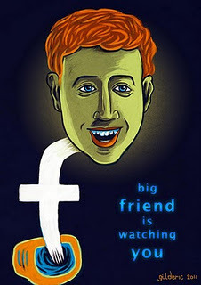
Facebook e Google: I grandi fratelli
Nell'era del "Frictionless Sharing" (Allegato 9) Google sa il tuo vero nome e cognome, in base alle tue mail (che controlla con dei programmi) sa anche quando stai per laurearti, per andare in vacanze e per sposarti. Conosce pure i tuoi maggiori interessi, per non parlare delle cose che cerchi. Trovi conferma di tutto ciò dalle pubblicità che compaiono sui siti dove navighi (adsense è di big G). Non è il solo servizio a saperlo. Tra di loro il colosso più potente, Facebook, vuole proporsi come un "servizio d'indentità". Di questo passo, in futuro, ci chiederanno un'account facebook al posto della carta d'identità (in Olanda è già successo).
Se usi Google come una persona normale è probabile che tu abbia il tuo vero nome sull'account di posta, se poi non ti limiti ad usare soltanto Gmail allora probabilmente hai le tue foto su Picasa. E a questo aggiungi il fatto che forse sei entrato - o entrerai - su GooglePlus. Allora è fatta: la schedatura è completa, dettagliata e in continuo divenire. C’è qualcuno – o molti – che ti conoscono meglio di te stesso.
Per saperne di più
All. 10

Slide 8
Come ci vede Google e cosa sa di noi?
Google è molto più che un sito di ricerca di informazioni su internet, è anche l'azienda che possiede alcuni dei più usati prodotti di informatica, web e tecnologia come, per esempio: Gmail, Google Maps, Youtube, Chrome, Android, solo per citarne alcuni.
Dall'uso di questi e di altri servizi e prodotti Google raccoglie dati personali su ciascuno di noi. La maggior parte di queste informazioni sono private e utilizzabili in modo utile per avere un registro di eventi come, per esempio, delle ricerche fatte su internet, dei video visti o dei posti in cui siamo stati.
La logica del “registro di eventi” è ufficialmente l’unica ragione dell’ingerenza di google nella nostra privacy. Per avere un’idea di come opera Google e quali “buoni motivi” adduce per la raccolta dei nostri dati personali, basta dare un’occhiata al video “Privacy Policy Update”
Si può rimanere davvero stupiti nello scoprire quante cose Google sa di noi, quanti dati ha memorizzato e quante informazioni strettamente personali possono essere lette da estranei se avessero accesso al nostro account Google.
L’azienda di Mountain View ha infatti nel suo core-business l’erogazione di ottimi servizi gratuiti (Gmail, Maps, Docs, ecc…) in cambio dell’acquisizione di dati personali, come per esempio la cronologia delle ricerche e la geolocaliz-zazione.
Google raccoglie quindi dati riservati in cambio dell’offerta di prodotti “free-to-use”; Dati che poi vengono “venduti” agli inserizionisti pubblicitari per campagne di marketing mirate.
Ma esattamente quali informazioni personali raccoglie Google e come possiamo prenderne coscienza?

Slide 9
5 link per capire cosa Google sa di noi
Cronologia web:
lo strumento raccoglie l’elenco delle ricerche effettuate su Google negli ultimi 28 giorni.
- Link: https://history.google.com/
Dispositivi:
l’elenco dei dispositivi (smartphone, tablet e pc) utilizzati per accedere ai servizi di Google.
- Link: https://security.google.com/settings/
security/ activity
Informazioni personali:
una dashboard che analizza la tua figura in tutto e per tutto, dall’età agli interessi.
- Link: https://www.google.com/settings/ads
Segue

Slide 10
5 link per capire cosa Google sa di noi
Geolocalizzazione:
Google è in grado di sapere tutti i tuoi sposta-menti per mezzo del sensore GPS installato nel tuo dispositivo mobile Android.
Link: https://maps.google.com/locationhistory
Accesso ai dati:
Sulla pagina “Autorizzazioni account” è possibile visionare quali dispositivi, applicazioni o servizi hanno accesso ai tuoi dati personali.
Link: https://security.google.com/settings
/security/permissions
Per la verità, Google mette a disposizione due strumenti per gestire i dati salvati nei vari servizi e prodotti.
Google TakeOut, con cui è possibile scaricare tutti i dati memorizzati da Google, comprese anche le email di Gmail e i video di Youtube caricati.
in cui si può gestire a chi cedere l'account in caso di morte, impostazioni di account inattivo Google o Gmail

Slide 11
Per ora ci fermiamo qui ma …
Volendo approfondire l’argomento “violazione della privacy” e soprat-tutto della sicurezza in rete il miglior prodotto didattico per tutte le età è sicuramente quello messo online dalla:
Polizia Postale
e delle Comunicazioni

Slide 12
A L L E G A T O 1

Slide 13
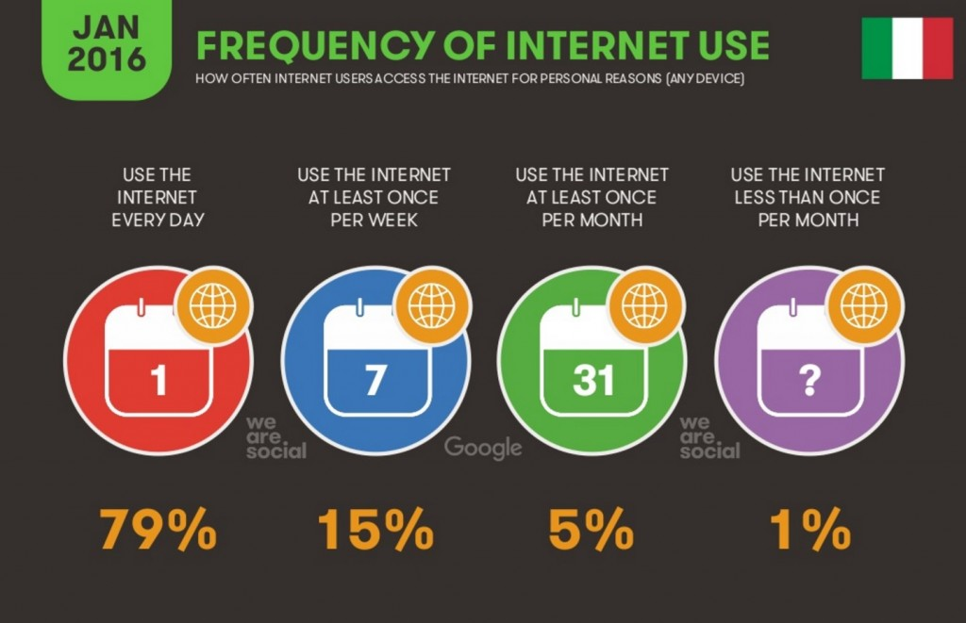

Slide 14
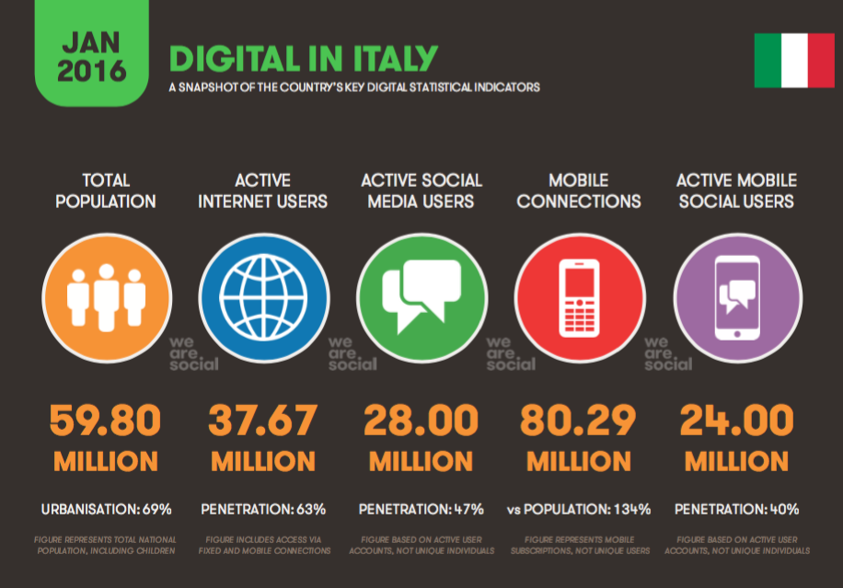

Slide 15
A L L E G A T O 2

Slide 31
A L L E G A T O 3

Slide 32
Malware e Virus
All. 3
Navigando su internet è davvero facile cliccare sul link sbagliato ed aprire un sito che carica sul nostro computer un malware.
Per fortuna, se sul PC è installato un antivirus aggiornato, questo virus, quasi sempre, verrà fermato prima che possa far danni.
Il pericolo più grosso, oltre a quello di un antivirus che sbagliando lascia passare il virus, è quello di non accorgersi di aver rischiato un'infezione che può compromettere il funzionamento del PC o l'integrità dei dati.
Proprio a causa della mancanza di attenzione da parte di molte persone si sono diffusi nell'ultimo anno i virus Ransomware come Cryptlocker o Wannacry che criptano file personali e chiedono il riscatto.
Fondamentale, nel riconoscere ed evitare i siti con virus, è anche l'uso di un browser aggiornato all'ultima versione, che sia protetto contro tutti i bug scoperti fino ad oggi.

Slide 33
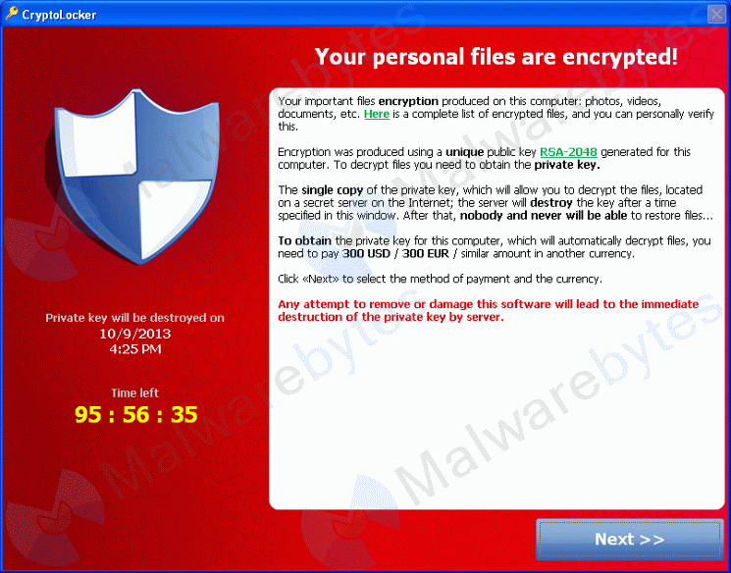
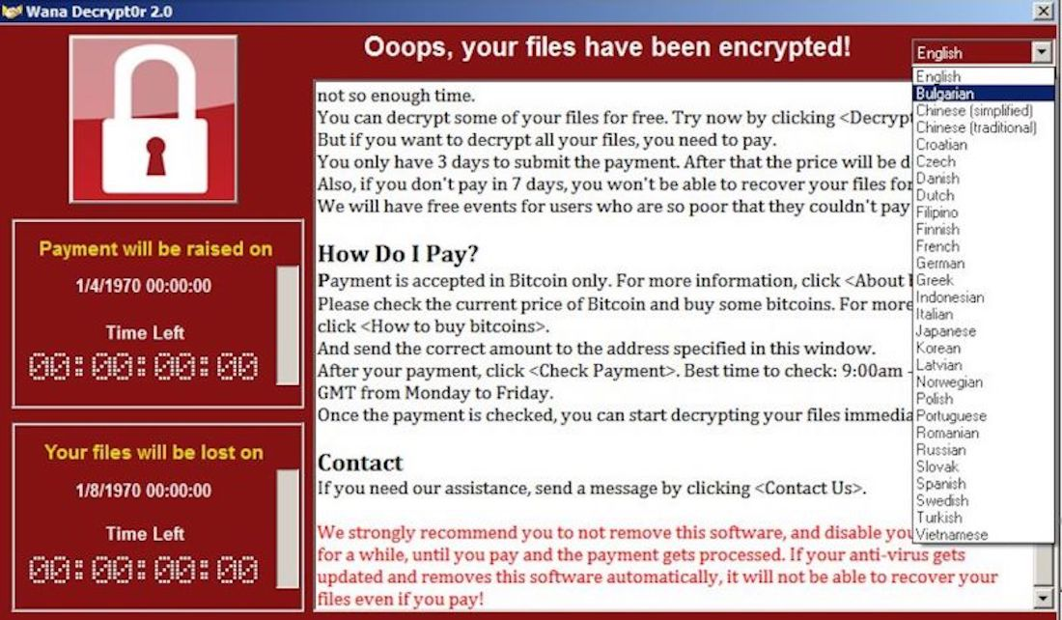
CRIPTOLOCKER E WANNACRY

Slide 34
A L L E G A T O 4

Slide 35
Attenzione alla httpS
Questo è un fattore di pericolo che è ancora ignorato dalla maggior parte delle persone.
I siti web non sono tutti uguali e si dividono tra siti sicuri, dove le informazioni che si trasmettono sono crittografate e non intercettabili all'esterno e siti normali che trasmettono in chiaro.
Un sito in chiaro, non significa non sia sicuro, ma siccome per il suo utilizzo non richiede una login con password, non ha bisogno di protezione delle informazioni.
Tutti i siti dove invece si deve inserire la password devono essere di tipo crittografato e questa protezione è riconoscibile dal lucchetto sull'indirizzo internet e dal prefisso https invece di http.
Quando un sito è in HTTPS e non ha errori di certificato, allora tutte le informazioni che inviamo, comprese le password di accesso, il numero della carta di credito o del conto corrente, non sono visibili su internet a nessuno, nemmeno al gestore del sito a cui si inviano queste informazioni.
Va da se che in tutti i siti con http e senza https non bisogna condividere informazioni personali.
Se utilizziamo ancora un servizio Email non https o un servizio di banca online così superficiale, cambiare assolutamente e immediatamente.
IMPORTANTE: Aprire siti sempre in HTTPS, con connessione protetta e dati cifrati

Slide 36
A L L E G A T O 5

Slide 37
Lo specchietto per …
Tra i siti pericolosi in generale, una categoria particolare è quella dei siti di truffe come quelli di shopping sconosciuti e non raccomandabili o, peggio, i siti falsi, che sembrano identici a siti famosi e che sono creati per rubare le password di accesso negli account.
Quella di creare siti falsi copie di siti bancari o di shopping è una delle tecniche più usate dagli hacker per rubare password di account web e si chiama Phishing.
Il Phishing funziona sempre tramite un messaggio che può arrivare via Email, via Facebook, via SMS, via Whatsapp ecc.
Il modo migliore per non cascare in questo tipo di trappola è quello di non scrivere mai password e dati importanti (nemmeno via email) se non sui siti ufficiali degli account, riconoscibili dall'indirizzo scritto in alto sul browser e dall'HTTPS con lucchetto verde.

Slide 38
A L L E G A T O 6

Slide 39
Inutili e false
Il pericolo dello spam è, oggi, molto più basso rispetto qualche anno fa.
Lo spam sarebbe tutta la categoria di messaggi spazzatura, di pubblicità, con phishing e virus o di inutili comunicazioni.
Per fortuna oggi i principali servizi di posta elettronica migliori come Gmail e Outlook.com hanno un efficace filtro antispam che regola la ricezione delle email.
Anche se può far parte della categoria Spam, la disinformazione su internet è diventata un vero e proprio pericolo in quest'ultimo anno a causa della diffusione di notizie false dai siti di bufala che dobbiamo imparare a riconoscere per non fare la figura degli imbecilli che credono a qualsiasi cosa leggono su internet o su Facebook.

Slide 40
A L L E G A T O 7

Slide 41
Un amico in più … forse
Questo è uno dei pericoli di internet più gravi per i giovani ma non solo, basta vedere i recenti episodi di cronaca nera che hanno visto come vittime “internauti senior”.
Sembra brutto dirlo ma un genitore responsabile dovrebbe controllare se i propri figli chattano con sconosciuti via internet, qualsiasi circostanza essa sia.
Si può chattare con uno sconosciuto in un gioco online, in un sito di incontri casuali, in un social network, in un forum e in qualsiasi altra chat.
Che sia per motivi sessuali, di incontri o puramente ludici è importante non sbilanciarsi troppo nel dare informazioni personali: non dire l'età reale, non dire dove si abita, non dire in che scuola vai, non dire nomi reali di familiari o amici e non darei l numero di telefono.
I predatori online sono molto bravi a spacciarsi per normali ragazzi e sanno sfruttare le debolezze degli adolescenti come nemmeno i migliori psicologi, spinti, nei casi più gravi, da quella terribile malattia che è la pedofilia.

Slide 42
A L L E G A T O 8

Slide 43
Chi è causa del suo mal …
Questo è un pericolo ovvio, talmente tanto diffuso che si rimane sorpresi.
Possibile che ancora oggi la password più diffusa al mondo sia 123456?
Come si fa ancora oggi a usare la stessa password per ogni sito internet?
E poi c'è ancora chi scrive le sue password, magari tutte diverse e difficili da ricordare, su un foglio che può essere letto da chiunque o le memorizza al “sicuro da occhi indiscreti” sullo smartphone e poi ….
… per risparmiare pochi centesimi di euro di MB del proprio piano tariffario, non esitano a collegarsi a reti WI-FI aperte in Bar, Ristoranti, Hotel, Stazioni, Aeroporti, ecc. , senza pensare che il servizio offerto NON è poi così gratuito come sembra
Possibile che le persone pensino che, tanto non avendo nulla da nascondere, nessun hacker verrà a rubare loro l'account, i contatti personali o peggio la loro privacy?

Slide 44
A L L E G A T O 9

Slide 45
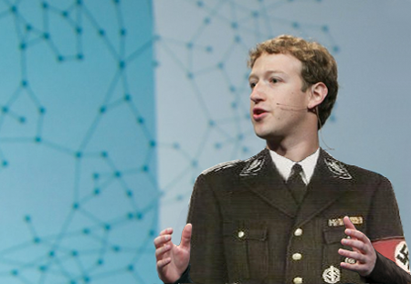
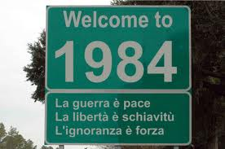
Frictionless sharing
Frictionless sharing: letteralmente condivisione senza attrito. Questa è la novità di Facebook, che, con tutta probabilità potrà reperire informazioni dagli utenti (come ad esempio rendere noti i nostri prodotti preferiti, i film che guardiamo online, la musica che ascoltiamo, i libri e gli articoli che leggiamo…) senza più l’uso dei famosi click -Like, Share, Comment. Insomma, ogni singolo articolo che leggeremo o canzone che ascolteremo sarà condivisa costantemente con gli altri, in automatico.
Mein Zuckerberg
Qualsiasi sia l’uso che facciamo di questo social network una cosa appare evidente: verremo controllati e schedati in base ai nostri gusti … PER ORA … ma in un prossimo futuro anche in base ai nostri pensieri
Chiunque lo abbia letto non può non pensare a 1984 di George Orwell e al significato di distopico: l’esatto opposto di utopia in riferimento alla rappresentazione di una società fittizia nella quale le tendenze sociali sono portate a estremi apocalittici

Slide 46
A L L E G A T O 10

Slide 47
Poco fa mi sono comprato un netbook, giorni dopo averlo acquistato le pubblicità non riguardavano più i laptop, ma le custodie. Non so se rendo l'idea.
Ok, tu dirai: è il modo in cui guadagna Google, indicizza, ci offre un servizio, e nel frattempo si avvale di capire cosa cercano le persone per agevolare sia le aziende, che ci vogliono vendere qualcosa, sia noi che forse siamo interessati ai suoi prodotti. Ci può stare.
Anzi, potresti tranquillamente ribadire che ogni volta che uso la mia carta di credito data, ora e importo vengono registrati dalla banca/poste. E ogni volta che porto il cellulare con me l'azienda telefonica può rintracciarmi, è vero. Ed è anche vero che se finisco in galera o mi accusano di un crimine questi dati potranno tornare utili alla polizia. E va bene così, dici, perché aiutano la giustizia ad agevolare il loro operato. Perché, in fondo, se non stai facendo niente di sbagliato, non hai niente da nascondere.
Ecco, è qui che ti volevo.
La falsa dicotomia
Chi ragiona in base al suddetto "se non fai niente di male, non hai niente da nascondere" sta usando una falsa dicotomia, anche chiamata fallacia della falsa scelta, una tecnica retorica che si usa spesso per forzare chi hai davanti: "o sei con me o contro di me". Esso pone l'interlocutore davanti ad una scelta che prevede solo 0 e 1, ma la realtà è ben più complessa di un sistema binario.
Ad esempio, posso non star facendo niente di male e tuttavia vergognarmi, perché è qualcosa di estremamente personale. Potrei pure decidere di scrivere qualche critica legittima all'azienda in cui lavoro, ma non posso farlo con il mio vero nome e cognome, altrimenti rischierei il posto. Non basta a convincerti?

Slide 48
Facciamo finta che io abiti in Cina, o in un posto dove internet sia controllato tassativamente dallo Stato, dove io non sia libero di dire come la penso. Direi che criticare l'operato del governo come critico Berlusconi non è fare del male, e invece se non avessi il diritto all'anonimato non potrei farlo. Perché per il governo cinese ciò è sbagliato, e potrei finire in galera.
Esiste qualcosa più inquietante di Google? Dovete sapere che per tanto tempo ho pensato che il Grande Fratello fosse il colosso di Mountain View, e invece il vero Big Brother è Facebook.
Se avete un account Facebook potete cliccare "mi piace" qui sotto, verso la fine del post.
È normale, così facendo direte ai vostri conoscenti che il post vi è piaciuto, e ciò comparirà sul vostro profilo. Ma quello che forse non sapete, è che se non cliccate sul mi piace, Facebook registra lo stesso il vostro "essere qui". Ovvero: da qualche parte FB registra la cronologia dei siti in cui navigate e che hanno il "mi piace". E non serve slogarsi per evitare il problema. La notizia sta facendo il giro della rete in questi giorni, eppure è qualcosa su cui Richard Stallman ci aveva avvertito tempo fa. (in fondo a questo articolo spiego una possibile soluzione)
Come scritto anteriormente, grazie a questa tecnologia la piattaforma di Zuckerberg ha appena avviato un modo per tenere sotto controllo - sfruttando le nuove applicazioni che verranno sviluppate - qualunque cosa tu faccia. Vale a dire, se ti trovi leggendo un post, se lo commenti, se stai vedendo un video, se stai ascoltando una canzone, tutte queste informazioni verranno incluse nella tua "timeline".

Slide 49
Noi accettiamo tutto ciò quando ci iscriviamo, così come accettiamo che la Posta registri i miei movimenti ogni volta che faccio una transazione o pago nel supermercato. Ma le cose sono paragonabili? direi di no.
Innanzitutto quel che faccio con i miei soldi non viene sbandierato ai quattro venti, beh almeno ancora nessuno ha fatto l'app per la timeline di FB, chissà forse in futuro sulla mia timeline potrebbe comparire in tempo reale: "Santiago ha sottratto X soldi dal suo account bancomat in via Bizet al numero 5, Rimini. Se sei un ladro approfittane". Diciamo che per adesso questa cosa resta tra me e le Poste, e se lo Stato ne ha bisogno lo chiede. Diverso è il fatto che questi dati vadano ad una azienda che risiede all'estero, che per lo stato in caso di bisogno non sarebbero di aiuto e che sono utilizzati per studi di marketing.
Facebook li vende, Google probabilmente non lo fa (io credo nel "don't be evil"), ma tutte quante trattano i tuoi dati come "merce". E come fanno notare i Wu Ming nel post che trovate linkato nelle fonti, tutti gli utenti di Facebook stanno lavorando per arricchire le tasche di Zuckerberg. È una cosa da tenere bene a mente.
Tuttavia, di tutto ciò ad un utente tipo frega ben poco. Facebook, Google e tanti social continueranno a proliferare in pace. È una soluzione snobbare questi servizi? ne dubito. Forse una validissima alternativa, a farci caso, è Diaspora. Ma il punto è un altro. Non si tratta di cercare alternative, si tratta di capire quanto il web stia cambiando.

Slide 50
Il valore di un Nick Name
Le nostre informazioni, oramai, sono in mano a terzi incomodi, e intanto ci scordiamo che abbiamo diritto ad una sfera privata, non verso i nostri amici con i quali possiamo condividere un link in qualunque social network e con un nick proprio, ma parlo della privacy verso queste aziende, verso lo stato, verso il tuo capo, di cui dovresti poter parlare delle cose che fa in libertà, senza rischiare il tuo posto di lavoro.
" […] è essenziale, perché la gente possa esprimere le sue idee, perché molti temono di dire quel che pensano, temono reazioni dal loro capo o dallo Stato, allora l’anonimato è un servizio imprescindibile. Propongo di rifiutare ogni servizio di comunicazione che esiga di utilizzare il tuo nome proprio"
- Tradotto da Intervista a Richard Stallman sulla radio Rock&Pop, Argentina, 14/09/11
Volete sentire un paio di esempi veri ed inquietanti? Poco fa, sul blog dei Wu Ming (link nelle fonti) si discuteva in proposito e Uomoinpolvere ha raccontato che mentre affittava un appartamento in Amsterdam gli è stato chiesto un account Facebook per accertare la sua identità. Sembra che dare per scontato che tutti abbiano, o debbano avere un account FB non sia un caso isolato, ho scoperto che un blogger denuncia indignato una richiesta di lavoro che richiede persone con un account Facebook.

Slide 51
Recentemente Eric Schmidt, CEO di Google, ha spiegato perché su Google Plus si deve inserire un nome reale. Tra le risposte di spicco lui sostiene, stando alla fonte, che Google Plus è un servizio di identità e quindi per garantire un servizio "trasparente" con più "controllo" e "sicuro" non va bene mettere un nickname. Stessa posizione di Facebook.
Servizio di identità. Solo a me suona una roba del tipo: "autoschedati"?? Se un giorno la DIGOS dovesse cercarvi per qualcosa, avrebbe metà del lavoro fatto, anzi avrebbe 90% del lavoro fatto perché saprebbero i tuoi gusti, le cose che ti piacciono fare, le manifestazioni nelle quali sei stato taggato con le foto e risvolti del tuo carattere che 3 o 4 anni fa si sognavano di sapere a meno che non ti avessero beccato e portato in caserma, interrogato e sodomizzato per scoprire così cose che neanche tu sapevi della tua sessualità. Tipo che ti piace essere sodomizzato, roba pazzesca.
Voglio dire, la tendenza che cerca di spingere tutti gli utenti ad usare il loro vero nome e cognome è quel che più mi spaventa, così facendo l'utente si frega da solo, offre in pasto la propria identità a FB e Google, e aiuta a far sì che in futuro questi "servizi" privati diventino una nuova carta di identità, con la la piccola particolarità che, a differenza dello stato non operano gestiti da nessuna collettività, non prevedono un sistema democratico, non c'entrano niente con un ipotetico sistema di diritti di un cittadino, che sia quest'ultimo virtuale o reale.

Slide 52
Fonti (vi consiglio di leggerle sono parecchio interessanti):
It's the end of the web as we know it
Wu Ming: Feticismo della merce digitale e sfruttamento nascosto
What They Know (illustra in un modo accurato quanto sanno di noi)
Fonte immagini:
Facebook Cards
Big Brother is Watching you

